Slide 1
Objektorienteeritud programmeerimine
13. loeng, 6. mai
Marina Lepp

Slide 2
Eelmisel nädalal
Loeng
  dünaamilised andmestruktuurid
  geneerilised tüübid
Praktikum
  andmestruktuurid
Volbriöö
Kevadpüha
Tartu tudengipäevad

Slide 3
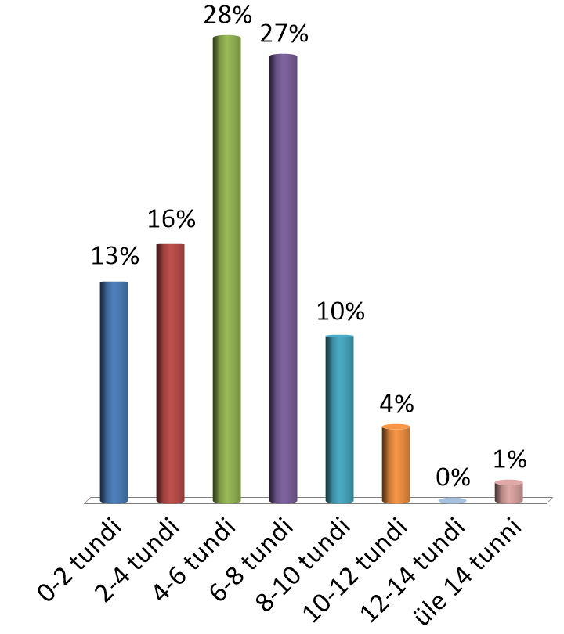
Umbes mitu tundi tegelesite eelmisel nädalal selle ainega (loeng+praktikum+iseseisvalt)?
0-2 tundi
2-4 tundi
4-6 tundi
6-8 tundi
8-10 tundi
10-12 tundi
12-14 tundi
üle 14 tunni

Slide 4
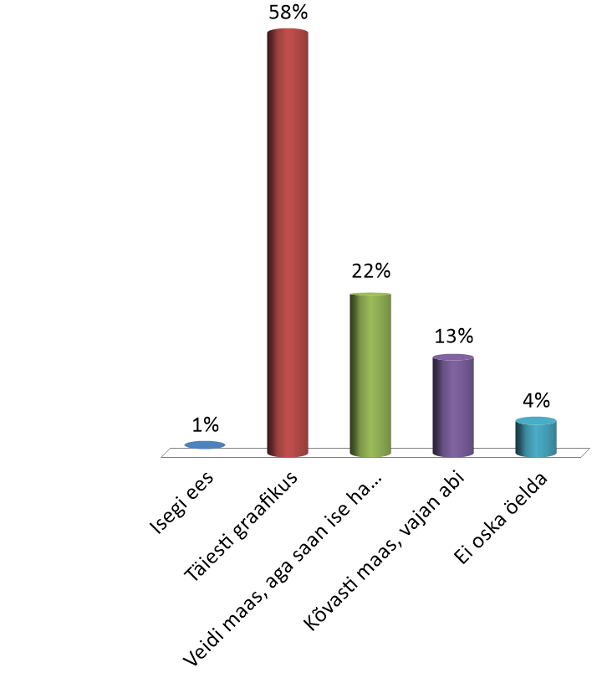
Kuivõrd olete selle ainega graafikus?
Isegi ees
Täiesti graafikus
Veidi maas, aga saan ise hakkama
Kõvasti maas, vajan abi
Ei oska öelda

Slide 5
Täna
Natuke veel andmestruktuuridest
  Metamärgid
  Itereerimine
  Järjestamine
Lõimed

Slide 6
Metamärgid
<? extends A>
<T extends Comparable<T>>
<?>
<? super A>
https://docs.oracle.com/javase/tutorial/java/generics/wildcards.html

Slide 7
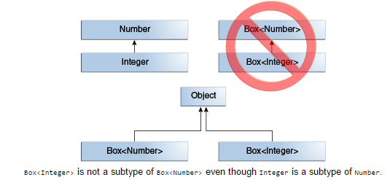
<? extends A>
List<Number> - ainult tüübi Number elemendid (Integer, Double jne. ei sobi)
List<? extends Number> - tüübi Number või selle alamklasside elemendid (sobivad nii Number, kui ka Integer, Double jne. tüübi elemendid
extends tähendab siin nii extends (klasside puhul), kui ka implements (liideste puhul)

Slide 8
<T extends Comparable<T>>
Tüüp T, mis realiseerib liidest Comparable<T>

Slide 9
<?> - tundmatu tüüp
Sama, mis <? extends Object>
Meetodi realiseerimisel on vaja ainult klassi Object meetodeid
Meetod, mis ei sõltu tüübiparameetrist (nt. suurus või tühjendamine)
public static void printList(List<?> list) {
for (Object elem: list)
System.out.print(elem + " ");
System.out.println();
}

Slide 10
<? super A>
List<Integer> - ainult tüübi Integer elemendid (Number, Object jne. ei sobi)
List<? super Integer> - tüübi Integer või selle ülemklasside elemendid (sobivad nii Integer, kui ka Number ja Object tüüpide elemendid)

Slide 11
Romb (ingl k diamond)
Java 7
  romb <>
  Map<String, List<String>> myMap =
  new HashMap<String, List<String>>();
  Map<String, List<String>> myMap =
  new HashMap<>();

Slide 12
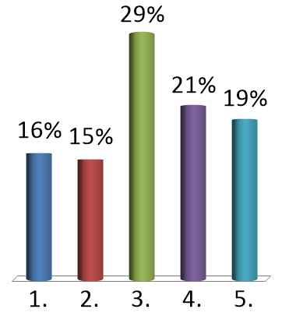
Milliste valikute puhul järgnev kood kompileerub, kui need (ühe kaupa) lisada //rida1 asemele?
class A {}
class B extends A {}
class C extends B {}
public class Test {
public List<? extends B> test(){
//rida1
}
}
return new LinkedList<C>();
return new ArrayList<A>();
return new ArrayList<B>();
return new ArrayList<C>();
return new ArrayList<? extends B>();

Slide 13
Iterable, Iterator
Liides Iterable
  saab kasutada "foreach" konstruktsiooni
  alamliides on Collection
  realiseeritud paljudes klassides
    ArrayList, LinkedList, HashSet, TreeSet, ...
  Iterator<T> iterator() – ainus meetod
    hasNext()
    next()
  https://docs.oracle.com/en/java/javase/11/docs/api/java.base/java/lang/Iterable.html
  https://docs.oracle.com/en/java/javase/11/docs/api/java.base/java/util/Iterator.html

Slide 14
Iterable, Iterator
Set<String> set = new HashSet<String>();
set.add("Tartu");
set.add("Narva");
set.add("Tallinn");
set.add("Valga");
set.add("Pärnu");
set.add("Tartu");
System.out.println(set);
Iterator<String> iterator = set.iterator();
while (iterator.hasNext()) {
System.out.print(iterator.next() + " ");
}
[Narva, Valga, Pärnu, Tallinn, Tartu]
Narva Valga Pärnu Tallinn Tartu

Slide 15
Iterable, Iterator
Set<String> set = new HashSet<String>();
set.add("Tartu");
set.add("Narva");
set.add("Tallinn");
set.add("Valga");
set.add("Pärnu");
set.add("Tartu");
System.out.println(set);
for (String linn : set)
System.out.print(linn + " ");
[Narva, Valga, Pärnu, Tallinn, Tartu]
Narva Valga Pärnu Tallinn Tartu

Slide 16
LinkedList<Integer> lL = new LinkedList<>(
Arrays.asList(10,1,2,30,3,1,4));
lL.add(1, -5);
lL.removeLast();
lL.addFirst(-3);
System.out.println("LinkedList sisu:");
ListIterator<Integer> listIterator = lL.listIterator();
while (listIterator.hasNext()) {
System.out.print(listIterator.next() + " ");
}
System.out.println();
System.out.println("LinkedList sisu tagurpidi:");
listIterator = lL.listIterator(lL.size());
while (listIterator.hasPrevious()) {
System.out.print(listIterator.previous() + " ");
}
LinkedList sisu:
-3 10 -5 1 2 30 3 1
LinkedList sisu tagurpidi:
1 3 30 2 1 -5 10 -3
https://docs.oracle.com/en/java/javase/11/docs/api/java.base/java/util/ListIterator.html

Slide 17
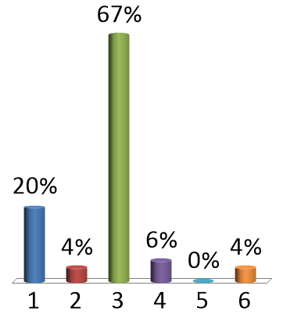
Mis ilmub ekraanile?
Deque<Integer> st = new ArrayDeque<>();
st.push(2);
st.push(8);
st.push(5);
st.push(1);
Iterator it = st.iterator();
while (it.hasNext())
System.out.print(it.next() + " ");
2 8 5 1
1 2 5 8
1 5 8 2
8 5 2 1
mitte midagi
midagi muud

Slide 18
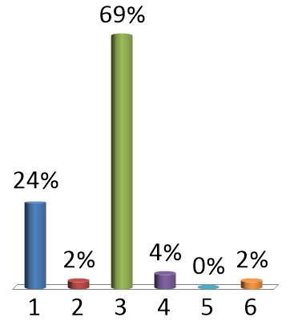
Mis ilmub ekraanile?
List<Integer> llist = new LinkedList<>();
llist.add(2);
llist.add(8);
llist.add(5);
llist.add(1);
ListIterator lit = llist.listIterator(llist.size());
while (lit.hasPrevious())
System.out.print(lit.previous() + " ");
2 8 5 1
1 2 5 8
1 5 8 2
8 5 2 1
mitte midagi
midagi muud

Slide 19
Järjestamine
Võrdlemine
  loomulik järjestus
    Comparable
  teine variant
    Comparator
https://docs.oracle.com/en/java/javase/11/docs/api/java.base/java/lang/Comparable.html
https://docs.oracle.com/en/java/javase/11/docs/api/java.base/java/util/Comparator.html

Slide 20
Liidesed Comparator, Comparable
Comparable oli varem
  compareTo
Comparator
  int compare(Object o1, Object o2)
  boolean equals(Object o)
Tegelikult nagunii Object klassis olemas

Slide 21
Comparator
import java.util.*;
public class MinuComparator
implements Comparator<String> {
public int compare(String a, String b) {
return b.compareTo(a);
}
}

Slide 22
Comparator
Set<String> ts = new TreeSet<>(new MinuComparator());
ts.add("Räpina");
ts.add("Tartu");
ts.add("Tallinn");
ts.add("Viljandi");
for (String o : ts)
System.out.print(o + " ");
Viljandi Tartu Tallinn Räpina

Slide 23
Comparator (v2)
import java.util.*;
public class MinuComparator
implements Comparator<String> {
public int compare(String a, String b) {
return a.length() > b.length() ? 1 : -1;
}
}
0?
Tartu Räpina Tallinn Viljandi

Slide 24
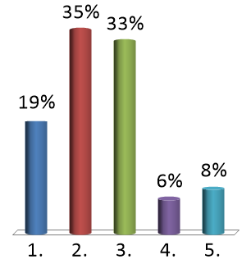
Mis ilmub ekraanile?
public class MinuComparator implements Comparator<String> {
public int compare(String a, String b) {
return b.compareTo(a);
}
}
Map<String, Integer> tm = new TreeMap<>(
new MinuComparator());
tm.put("C", 1);
tm.put("A", 2);
tm.put("E", 3);
tm.put("D", 4);
for (String o : tm.keySet())
System.out.print(o + " ");
C A E D
A C D E
E D C A
D E A C
midagi muud

Slide 25
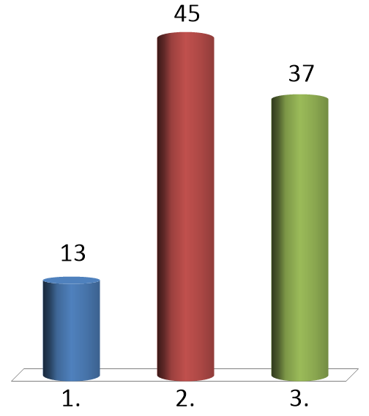
Lõim?
Puusüü
Paralleelne protsess sama programmi koosseisus
Piki kangast suunduvad lõngad, kanga põhikude

Slide 26


Lõimed
http://www.tlu.ee/opmat/tp/
poimimine/telgede_toimimine.html

Slide 27
Teha mitut tegevust korraga!?
Mängida
Suhelda
Õppida
…

Slide 28
Multitegumtöötlus (multitasking) ja lõimtöötlus (multithreading)
Multitegumtöötlus
  kaht või enamat tegumit täidetakse samaaegselt või vaheldumisi
  näiteks MP3-mängija võib mängida samal ajal, kui teiste programmidega töötatakse
Lõimtöötlus
  kaht või enamat sama programmi osa täidetakse samaaegselt või vaheldumisi
Lõim
  iseseisvalt, teistest programmiosadest sõltumatult täidetav programmiosa
  (teises protsessis asuv ja tema ressursse kasutav protsess)

Slide 29
Lõimed ja protsessid
Protsessi võib vaadelda rakendusena, tal on käituskeskkond ja mälu
Üldiselt Java rakendus üks protsess
  saab luua lisaprotsesse, kui isendeid klassist ProcessBuilder
  lõimed on nn “kergekaalulised” (lightweight) protsessid, mis nõuavad vähem ressursse
Ühes protsessis võib töötada mitu lõime paralleelselt
Mitmelõimelisus on Java platvormi omadus
  Object
Igal Java programmil on vähemalt üks lõim – main
  tegelikult rohkemgi

Slide 30
Miks lõimed head?
Saab teha programmi efektiivsemaks
  näiteks kuskilt tuleb mingeid andmeid oodata
Erinevad lõimed samade andmete kallal
  hea
  ohtlik

Slide 31
Ressursside kasutamine
Ühine kasutamine
Koostöö
Reeglid

Slide 32
Javas
Javas iga lõim on seotud klassi Thread isendiga
Lõime loomiseks on kaks põhilist moodust:
  luua klassi Thread alamklass ja kirjutada lõime tegevus meetodisse run()
  luua liidest Runnable realiseeriv klass ja kirjutada lõime tegevus meetodisse run(). Lõime loomiseks luua klassi Thread isend, mille konstruktorile anda ette antud klassi isend
Lõime käivitamiseks kasutada Thread meetodit start()
https://docs.oracle.com/en/java/javase/11/docs/api/java.base/java/lang/Thread.html
https://docs.oracle.com/en/java/javase/11/docs/api/java.base/java/lang/Runnable.html

Slide 33
1. moodus
public class Lõim extends Thread {
public Lõim(String s){
setName(s);
System.out.println(s + " konstruktoris");
}
public void run(){
System.out.println("Töötab lõim " +
getName());
}
}

Slide 34
1. moodus
public class TestLõim {
public static void main(String[] args) {
Lõim t1 = new Lõim("Esimene");
t1.start();
Lõim t2 = new Lõim("Teine");
t2.start();
Lõim t3 = new Lõim("Kolmas");
t3.start();
System.out.println("t1 = " + t1);
System.out.println("t2 = " + t2);
System.out.println("t3 = " + t3);
}
}
Käivitab uue lõime (meetod run), juhtimine tuleb peameetodisse tagasi
Peameetod ja lõim töötavad edasi sõltumatult

Slide 35
Katsetame
Klassid Lõim ja TestLõim
Esimene konstruktoris
Teine konstruktoris
Kolmas konstruktoris
Töötab lõim Teine
t1 = Thread[Esimene,5,main]
t2 = Thread[Teine,5,]
t3 = Thread[Kolmas,5,main]
Töötab lõim Esimene
Töötab lõim Kolmas
Miks pole rühma nime?
lõime nimi,
lõime prioriteet,
rühma nimi

Slide 36
start()
t1.start()
Kui me loome uue lõime objekti ja käivitame meetodi start(), siis me palume JVM luua uus täiendav lõim
Lõime käivitamisel pöördume meetodi start() poole. JVM pöördub ise meetodi run()poole, siis kui tuleb sobiv hetk
Kui pöörduda juba käivitunud lõime start() meetodi poole, siis JVM viskab erindi IllegalThreadStateException

Slide 37
Lõimerühmad
Saab ise teha
  ThreadGroup
Kõige juureks system ja main

Slide 38
Taustal
public class JuurteJuurde {
public static void main( String[] args ){
ThreadGroup taustal =
Thread.currentThread().getThreadGroup().getParent();
taustal.list();
}
}
java.lang.ThreadGroup[name=system,maxpri=10]
Thread[Reference Handler,10,system]
Thread[Finalizer,8,system]
Thread[Signal Dispatcher,9,system]
Thread[Attach Listener,5,system]
java.lang.ThreadGroup[name=main,maxpri=10]
Thread[main,5,main]
Thread[Monitor Ctrl-Break,5,main]
java.lang.ThreadGroup[name=InnocuousThreadGroup,maxpri=10]
Thread[Common-Cleaner,8,InnocuousThreadGroup]

Slide 39
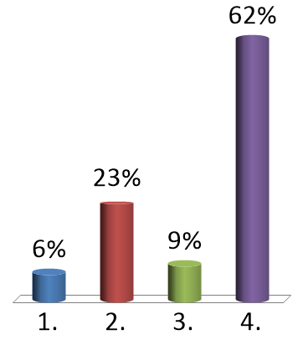
Mis väljastatakse ekraanile?
public class Test extends Thread {
public void run() {
System.out.println("test");
}
public static void main(String[] args) {
Test t = new Test();
t.start();
t.start();
}
}
test
test
test
midagi muud
veateade

Slide 40
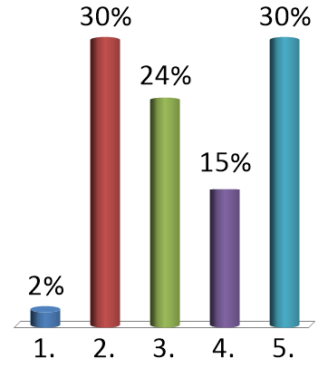
Millised võivad ekraanile ilmuda?
class Lõim1 extends Thread {
public void run() {
System.out.print("A");
System.out.print("B");
}
}
class Lõim2 extends Thread {
public void run() {
System.out.print("1");
System.out.print("2");
}
}
public class AB12 {
public static void main(String[] args) {
new Lõim1().start();
new Lõim2().start();
}
}
ABAB
12AB
A12B
BA12
A1B2

Slide 41
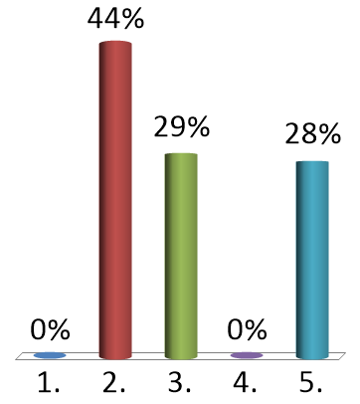
Millised võivad ekraanile ilmuda?
class Lõim1 extends Thread {
public void run() {
System.out.print("A");
System.out.print("B");
}
}
class Lõim2 extends Thread {
public void run() {
System.out.print("1");
System.out.print("2");
}
}
public class AB12 {
public static void main(String[] args) {
new Lõim2().run();
new Lõim1().run();
}
}
ABAB
12AB
A12B
BA12
A1B2

Slide 42
start() või run()
Las JVM pöördub ise run() poole

Slide 43
2. moodus lõimede tegemiseks
public class PrindiArvud implements Runnable{
private int esimeneArv;
private int viimaneArv;
public PrindiArvud(int n1, int n2) {
esimeneArv = n1;
viimaneArv = n2;
}
public void run() {
for (int i = esimeneArv; i <= viimaneArv; i++) {
System.out.print(i + "; ");
}
}
}

Slide 44
2. moodus
public class TestPrindiArvud {
public static void main(String[] args) {
Runnable r1 = new PrindiArvud(1, 10);
Runnable r2 = new PrindiArvud(20, 30);
Runnable r3 = new PrindiArvud(50, 60);
Thread t1 = new Thread(r1);
Thread t2 = new Thread(r2);
Thread t3 = new Thread(r3);
t1.start();
t2.start();
t3.start();
}
}
1; 2; 3; 20; 21; 22; 23; 24; 25; 26; 27; 28; 50; 51; 52; 53; 54; 55; 56; 29; 4; 57; 30; 58; 59; 60; 5; 6; 7; 8; 9; 10;

Slide 45
Mooduste võrdlemine
Klassi Thread alamklass
  lihtsam
Realiseerida liides Runnable
  üldisem, ei pea olema klassi Thread alamklass
  parem kõrgema taseme lõimetöötluse jaoks

Slide 46
Klass Thread
Konstruktorid
  Thread()
  Thread(String name)
  Thread(Runnable target)
  Thread(ThreadGroup group, Runnable target, String name)
  …
Vaikimisi nimi "Thread-"+n
https://docs.oracle.com/en/java/javase/11/docs/api/java.base/java/lang/Thread.html

Slide 47
Klass Thread
meetodeid
  getPriority()
  getState()
  interrupt()
  isAlive()
  isDaemon()
  join()
  run()
  setPriority(int newPriority)
  sleep(long millis)
  start()
  …

Slide 48
“Elus”
  start()on tehtud ja run()ei ole lõpuni täidetud
isAlive()
Lisame klass TestLõim
System.out.println(t1.isAlive());

Slide 49
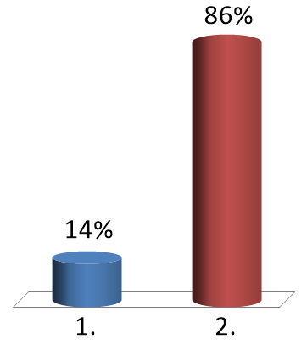
Mis on t1.isAlive() väärtus?
Lõim t1 = new Lõim("Esimene");
System.out.println(t1.isAlive());
t1.start();
true
false

Slide 50
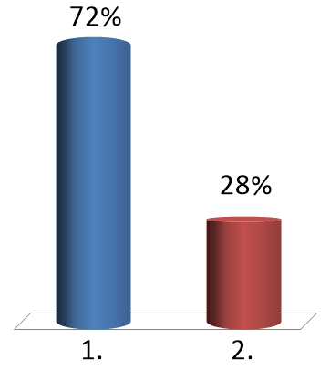
Mis on t1.isAlive() väärtus?
Lõim t1 = new Lõim("Esimene");
t1.start();
System.out.println(t1.isAlive());
true
false

Slide 51
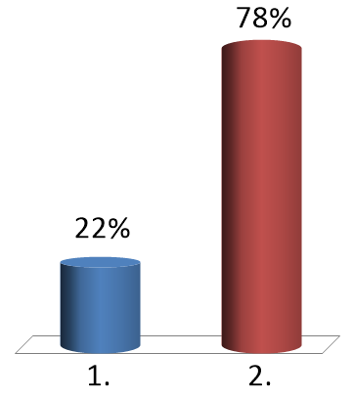
Mis on t1.isAlive() väärtus?
Lõim t1 = new Lõim("Esimene");
t1.run();
System.out.println(t1.isAlive());
true
false

Slide 52
Lõime seisundid
NEW
lõim ei ole veel startinud
RUNNABLE
lõim on JVM-s käivitatud
BLOCKED
lõim on blokeeritud ja ootab monitori järgi
WAITING
lõim ootab määramata aja teise lõime teatud tegevuse sooritamist
TIMED_WAITING
lõim ootab ettenähtud aja teise lõime teatud tegevuse sooritamist
TERMINATED
lõim on töö lõpetanud
https://docs.oracle.com/en/java/javase/11/docs/api/java.base/java/lang/Thread.State.html

Slide 53
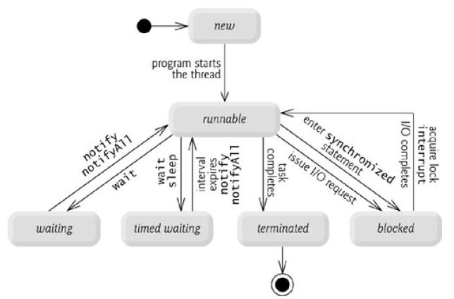

Slide 54
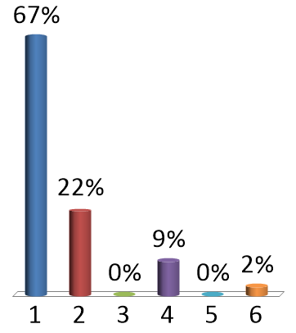
Mis on t1.getState() väärtus?
Lõim t1 = new Lõim("Esimene");
System.out.println(t1.getState());
t1.start();
NEW
RUNNABLE
BLOCKED
WAITING
TIMED_WAITING
TERMINATED

Slide 55
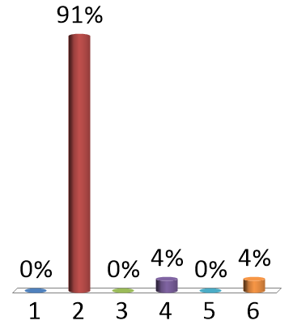
Mis on t1.getState() väärtus?
Lõim t1 = new Lõim("Esimene");
t1.start();
System.out.println(t1.getState());
NEW
RUNNABLE
BLOCKED
WAITING
TIMED_WAITING
TERMINATED

Slide 56
Millal TERMINATED?
NEW ja RUNNABLE juba olid
Klassi TestLõim lõppu
System.out.println(t1.getState());

Slide 57
public class LõimU extends Thread {
public LõimU(String s){
setName(s);
System.out.println(s + " konstruktoris" );
}
public void run(){
System.out.println("Töötab lõim " +
getName());
if (getName().equals("Unine")){
try {
Thread.sleep(9000);
} catch (InterruptedException e) {
throw new RuntimeException(e);
}
}
}
}

Slide 58
public class TestLõim1 {
public static void main(String[] args) {
Lõim1 t1 = new Lõim1("Esimene");
t1.start();
Lõim1 t2 = new Lõim1("Teine");
t2.start();
Lõim1 t3 = new Lõim1("Unine");
t3.start();
System.out.println("t1 = " + t1);
System.out.println("t2 = " + t2);
System.out.println("t3 = " + t3);
System.out.println("t3 = " + t3.getState());
}
}
vahel RUNNABLE,
vahel BLOCKED,
vahel TIMED_WAITING
Eriti kui panna pikem aeg

Slide 59
Ei sekkunud teise lõime tegemistesse (otseselt)
Katkestamine
  t3.interrupt()
Oodata kuni teine on lõppenud
  t3.join()

Slide 60
public class TestLõimU {
public static void main(String[] args) {
LõimU t1 = new LõimU("Esimene");
t1.start();
LõimU t2 = new LõimU("Teine");
t2.start();
LõimU t3 = new LõimU("Unine");
t3.start();
System.out.println("t1 = " + t1);
System.out.println("t2 = " + t2);
System.out.println("t3 = " + t3);
t3.interrupt();
}
}
…
Töötab lõim Unine
Caused by: java.lang.InterruptedException: sleep interrupted
at java.base/java.lang.Thread.sleep(Native Method)
at LõimU.run(LõimU.java:11)

Slide 61
public class TestLõimU {
public static void main(String[] args)
throws InterruptedException {
LõimU t1 = new LõimU("Esimene");
t1.start();
LõimU t2 = new LõimU("Teine");
t2.start();
LõimU t3 = new LõimU("Unine");
t3.start();
t3.join();
System.out.println("t1 = " + t1);
System.out.println("t2 = " + t2);
System.out.println("t3 = " + t3);
}
}
main läheb edasi pärast t3

Slide 62
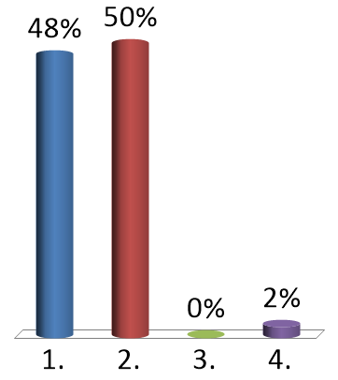
Mis ilmub ekraanile?
int d = 0;
int c = 0;
d = c++;
System.out.println(c);
0
1
midagi muud
veateade

Slide 63
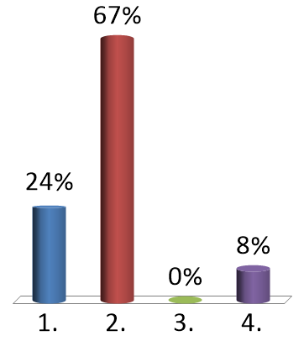
Mis ilmub ekraanile?
int c = 0;
c = c++;
System.out.println(c);
0
1
midagi muud
veateade

Slide 64
c = c++
c = c
c++
int temp = c; // temp = 0
c++; // c = 1
c = temp; // c = 0

Slide 65
javap –c Liitmine
Compiled from "Liitmine.java"
public class Liitmine {
public Liitmine();
Code:
0: aload_0
1: invokespecial #1 // Method java/lang/Object."<init>": ()V
4: return
public static void main(java.lang.String[]);
Code:
0: iconst_0
1: istore_1
2: iload_1
3: iinc 1, 1
6: istore_1
7: getstatic #2 //Field java/lang/System.out:Ljava/io/PrintStream;
10: iload_1
11: invokevirtual #4 //Method java/io/PrintStream.println:(I)V
14: return
}

Slide 66
Tahaks kasutada samu andmeid
Mured
  lõimede vastastikune mõju (thread interference)
    ka üks direktiiv võib JVM mõttes olla mitmesammuline
      näiteks c++ korral 3 sammu
      kui teine lõim teeb c--
  mälu terviklikkus (memory consistency)
    kui erinevate lõimede “arusaam” andmetest ei ole sama
    juhtub-varem seos (happens-before)
Lahenduseks on sünkroniseerimine
https://docs.oracle.com/javase/tutorial/essential/concurrency/sync.html

Slide 67
Sünkroniseerimine
Anda ühele lõimele juurdepääs ja blokeerida samal ajal teisi
“Lukustada” ühe lõime jaoks

Slide 68
Loendur
class Loendur {
private int n = 0;
public void suurenda() {
int algneN = n;
n = n + 1;
if (n > algneN + 1) {
System.out.println(
"algne = "+ algneN + ", n = " + n);
}
}
}

Slide 69
Võidujooks (race condition)
public class Võidujooks implements Runnable {
static Loendur loendur = new Loendur();
public void run() {
for (int i = 0; i < 100000000; i++) {
loendur.suurenda();
}
}
public static void main(String[] args) {
Võidujooks lõim1 = new Võidujooks();
Thread t = new Thread(lõim1, "Lõim-1");
t.start();
Võidujooks lõim2 = new Võidujooks();
Thread s = new Thread(lõim2, "Lõim-2");
s.start();
}
}

Slide 70
Palju asju veel
Deemonlõimed (daemon threads)
  Käituskeskonnaga (runtime environment ) seotud tööd
Tupikud (deadlocks)
  Lõimed igavesti blokeeritud, ootavad üksteise järel
…
…

Slide 71
Eksamiülesannetest
Eksami näidisülesanded on Moodle’is

Slide 72
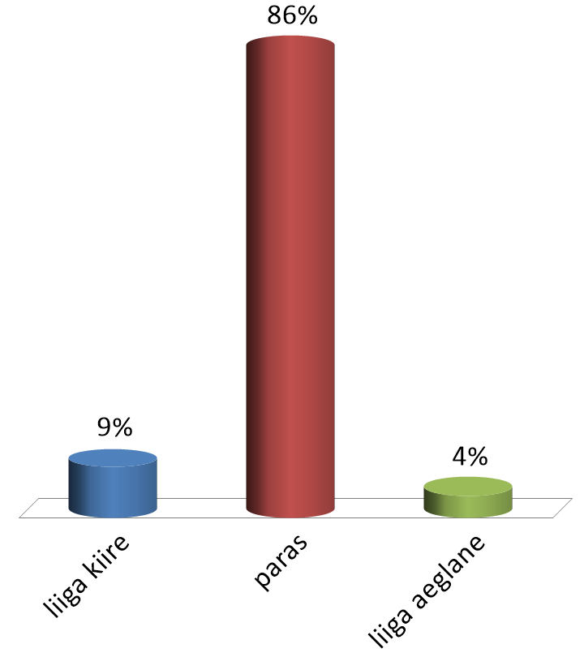
Loengu tempo oli
liiga kiire
paras
liiga aeglane

Slide 73
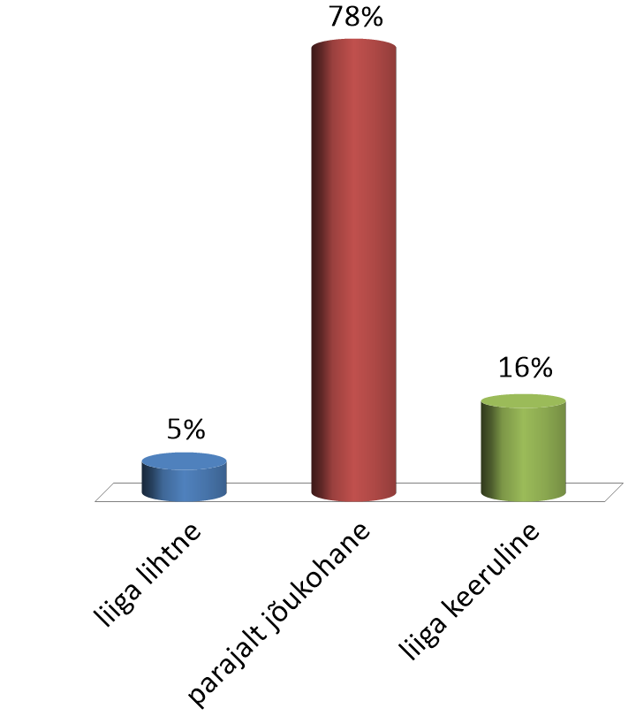
Materjal tundus
liiga lihtne
parajalt jõukohane
liiga keeruline

Slide 74
Suur tänu osalemast!
Kohtumiseni!

